Slide 1



Министерство образования Республики Тыва
Воспитание в образовании:
новые задачи, главные результаты
Докладчик:
Т.В. Ефимова, директор ГБОУ ДО РТ «Республиканский центр развития дополнительного образования»

Slide 2
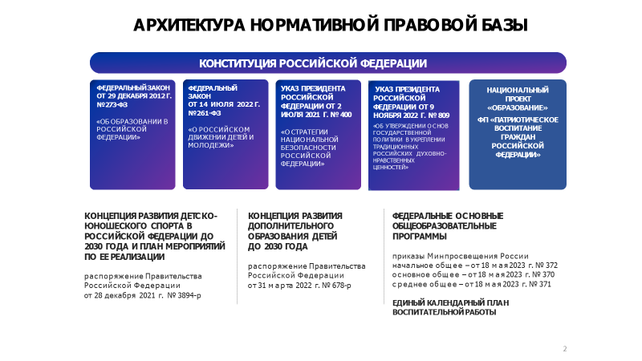
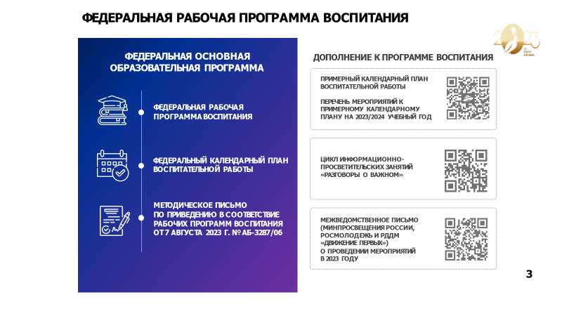

Slide 3

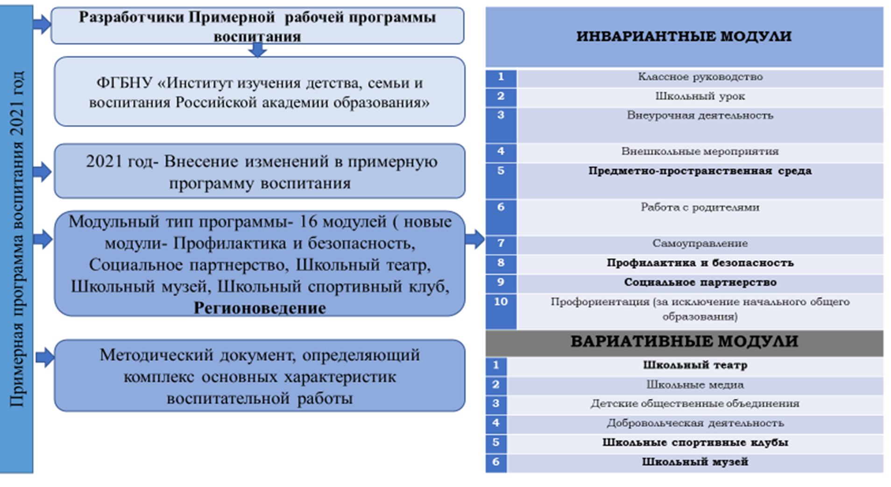
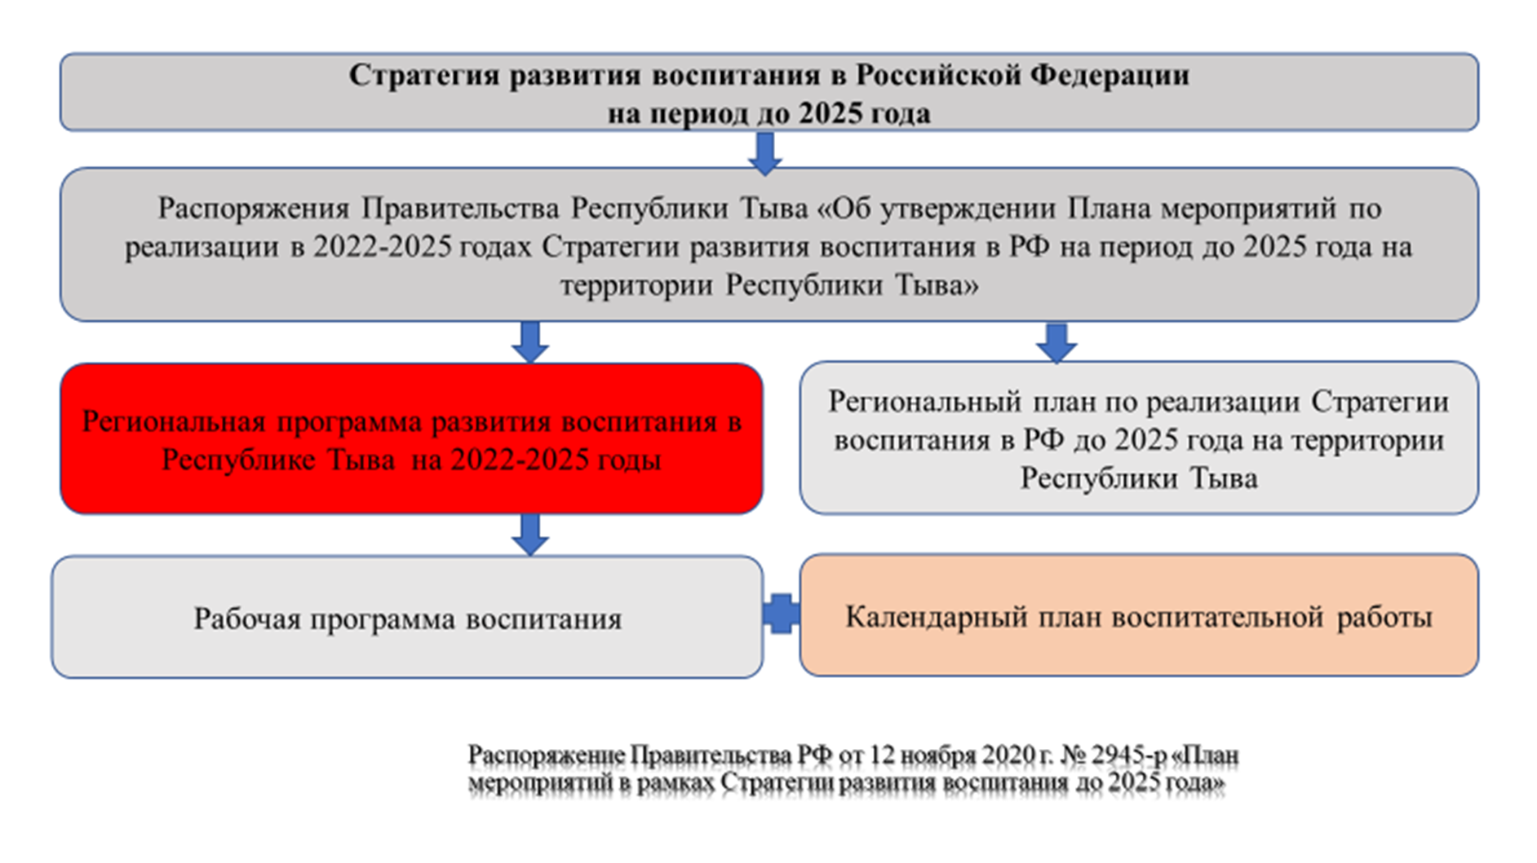
Развитие системы воспитания
Поправки в Конституцию Российской Федерации (2020 год);
Изменения в законодательстве
Утверждение новых ФГОС начального общего и ФГОС основного общего образования
(май 2021 год) в части направлений воспитания, личностных результатов образования и др.
Актуализировать рабочие программы воспитания и календарный план работы в соответствии с федеральными требованиями;
Реализация курса «Семейная педагогика» (Семьеведение) для учащихся 8-9 классов и студентов СПО
срок: 1 сентября 2023 год

Slide 4

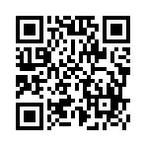
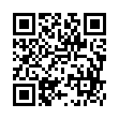
СОВЕТНИК ДИРЕКТОРА ПО ВОСПИТАНИЮ И ВЗАИМОДЕЙСТВИЮ С ДЕТСКИМИ ОБЩЕСТВЕННЫМИ ОБЪЕДИНЕНИЯМИ
Материалы проекта
С 1 сентября 2023 года в проекте:
19-МО; 105-школ; 13-СПО
Задачи на начало учебного года:
Внесение должности «Советник директора по воспитанию и взаимодействию с детскими общественными объединениями» в штатные расписания образовательных организаций;
Завершение трудоустройства советников в образовательные организации до 29 августа 2023 г.;
Завершение заочного обучения советниками на платформе навигаторыдетства.рф до 28 августа 2023 г.;
59, 5 ставок
Материалы по введению должности в штатное расписание
В ЧЁМ РАЗНИЦА МЕЖДУ СОВЕТНИКОМ ПО ВОСПИТАНИЮ И
ЗАМЕСТИТЕЛЕМ ДИРЕКТОРА ПО ВОСПИТАТЕЛЬНОЙ РАБОТЕ?
  Советник по воспитанию - является третьей ступенью (после завучей и директора).
Он согласует свою работу с педагогом-организатором.
  Советник является координирующим, направляющим, организующим, связующим звеном в работе школы, но в отношении детей.
В том числе, много помогает обучающимся индивидуально.
Описание деятельности советника похоже на тьюторство!
.
Заместитель директора по ВР входит в административно-управленческую команду школы. Это МЕНЕДЖЕР.

Slide 5
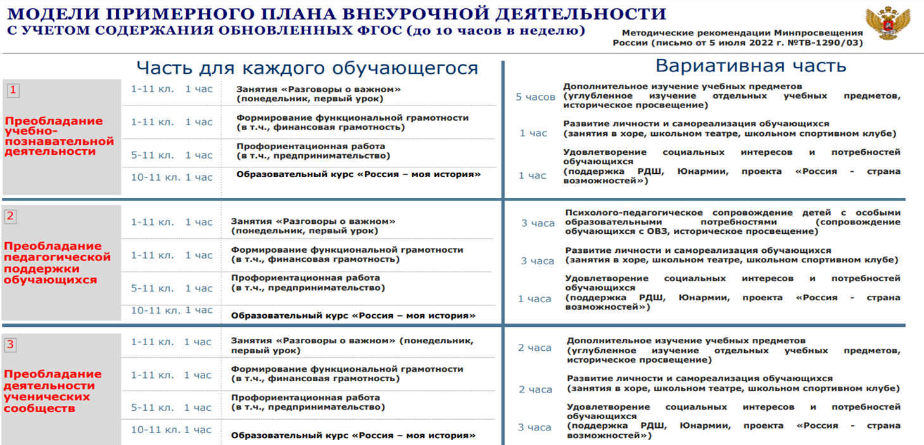
Модуль | «Внеурочная деятельность»
За 2022-2023 учебный год проведено 34 занятий
(1 час в неделю).
_____________________
Внеурочные занятия «Разговоры о важном» проводились с учетов регионального компонента
_____________________
Всего в «Разговоры о важном» за учебный год приняли участие 71 110 обучающихся
С 1 сентября 2023 года внедряется разработанный ИРНШ региональный компонент по традиционным темам внеурочных занятий: «про счастье», «семейные ценности тувинского народа», «речевой этикет в тувинских героических сказаниях».

Slide 6
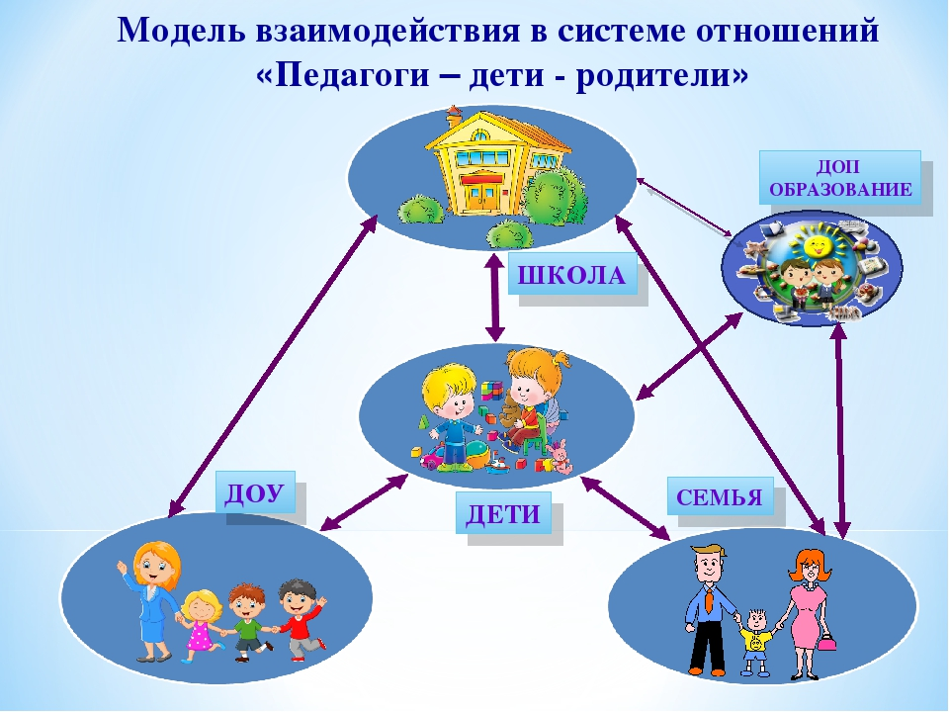

Модуль | «Взаимодействие с родителями»
Единые подходы к работе с родительской общественностью
Создана национальная родительская Ассоциация
Совет Отцов
Родительский Совет при Министерстве образования РТ
ОБЩЕСТВЕННЫЕ ОРГАНИЗАЦИИ
Проведены более 50 профилактических мероприятий с охватом 7561 обучающихся
Проведены 4 всеобуча
Задействованы в профилактической работе 157 групп родительских патрулей
Реализация программы осознанного родительства «Азбука счастливой семьи»
С 1 сентября необходимо начать реализацию программы «Азбука счастливой семьи» во всех ОО республики.
Привлечь максимальный охват родителей.

Slide 7
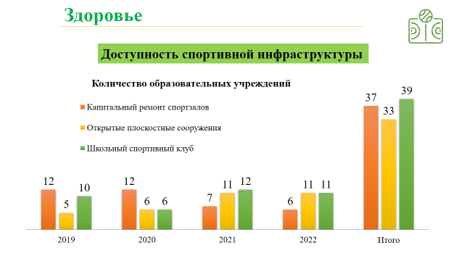
Модуль | «Школьные спортивные клубы»
Школьные спортивные клубы и команды
охват 23006 чел.
Проблемы и предложения
Не созданы ШСК:
Каа-Хемский кожуун ( МБОУ ВСОШ с Сарыг-Сеп, МУО «Авыйганская ОН (неполная) школа», МБОУ СОШ с. Сизим, МБОУ ООШ с. Усть-Ужеп, МБОУ НОШ м. Эржей, МБОУ НОШ м. Катазы;
Тоджинский кожун (МБОУ «Хамсаринская НОШ», МБОУ «Сыстыг-Хемская ООШ»;
Эрзинский кожуун (МБОУ ОМОШ с. Качык);
Кызылский кожуун (МБОУ «Начальная школа-детский сад» пгт. Каа-хем);
Республиканские учреждения (кроме ГБОУ РТ «РШИ «Тувинский кадетский корпус»).
Высокая результативность деятельности ШСК:
Дзун-Хемчикский, Улуг-Хемский, Кызылский, Барун-Хемчикский, Монгун-Тайгинский, Бай-Тайгинский, Чаа-Хольский районы и г. Ак-Довурак и Кызыл.
Наименьшие результаты: Каа-Хемский, Тес-Хемский, Тоджинский кожууны.
- рекомендуется активизировать работу по спортивно-оздоровительной направленности, обратить внимание на улучшение спортивной подготовки учащихся, анализ показал, что в данных МО имеется в наличии спортивное оборудование и тренерско-преподавательский состав.
Необходимо 100% открытие школьных спортивных клубов во всех ОО. Срок- 1 четверть.

Slide 8
№ | Город/район | Наименование общеобразовательных организаций | Школьные театры | Школьные театры в реестре
 | г. Кызыл | МБОУ СОШ № 1 (2), МБОУ СОШ № 2 (2), МБОУ СОШ № 3 (2), МБОУ СОШ № 12 (2), МБОУ Гимназия № 9 (2), МБОУ Гимназия № 5 (2), МБОУ КЦО «Аныяк», ЦДО (3) | 16 | 11
2. | г. Ак-Довурак | Лицей «Олчей» (2), МБОУ СОШ № 2 г. Ак-Довурак (2) | 4 | 2
3. | Бай-Тайгинский | МБОУ СОШ с. Кызыл-Даг (2), МБОУ СОШ с. Кара-Холь, | 3 | 2
4. | Барун-Хемчикский | МБОУ СОШ с. Барлык (2), МБОУ СОШ № 1 с. Кызыл-Мажалык (2), МБОУ СОШ с. Аянгаты, МБОУ СОШ № 2 с. Кызыл-Мажалык | 6 | 3
5. | Дзун-Хемчикский | МБОУ СОШ с. Чыраа-Бажы (2) | 4 | 1
6. | Каа-Хемский | МБОУ СОШ с. Сизим, МБОУ СОШ с. Бурен-Хем (2), МБОУ СОШ с.Усть-Бурен, МБОУ СОШ с. Кундустуг, ЦДТ с. Сарыг-Сеп (2) | 7 | 6
7. | Кызылский | МБОУ СОШ с. Ээрбек, МБОУ СОШ с. Усть-Элегест, МБОУ СОШ с. Черби, МБОУ СОШ с. Кара-Хаак, МБОУ СОШ 2 им. Т. Б. Куулар (2), ЦДО детей «Эврика» (3), МБОУ СОШ № 1 пгт Каа-Хем (2) | 11 | 6
8. | Монгун-Тайгинский | МБОУ СОШ № 1 с. Мугур-Аксы (2), МБОУ СОШ № 2 с. Мугур-Аксы | 3 | 2
9. | Овюрский | МБОУ СОШ с. Саглы (2) | 2 | 1
10. | Пии-Хемский | МБОУ Сесерлигская СОШ, МБОУ СОШ № 1 г. Турана (2), МБОУ СОШ № 2 г. Турана (2) | 5 | 1
11. | Сут-Хольский | МБОУ СОШ с. Бора-Тайга (2), МБОУ СОШ с. Хор-Тайга (2), МБОУ СОШ с. Суг-Аксы, | 5 | 3
12 | Тандынский | МБОУ СОШ с. Бай-Хаак, МБОУ СОШ с. Межегей, МБОУ СОШ с.Успенка, МБОУ СОШ с.Сосновка, ПЦ "Челээш" с. Бай-Хаак | 7 | 5
13. | Тес-Хемский | МБОУ Кызыл-Чыраанская СОШ (2), МБОУ Самагалтайская СОШ № 2 (2) | 4 | 2
14. | Тоджинский | МБОУ Ийская СОШ (2) | 2 | 2
15. | Улуг-Хемский | МБОУ СОШ № 1 г. Шагонара (2), МБОУ СОШ с. Хайыракан (2), МБОУ СОШ № 2 г. Шагонара (2) | 6 | 2
16. | Чаа-Хольский | МБОУ СОШ с. Ак-Дуруг (2), МБОУ СОШ с. Булун-Терек | 3 | 3
17. | Чеди-Хольский | МБОУ СОШ с. Сайлыг, МБОУ СОШ с. Ак-Тал, МБОУ СОШ с. Элегест (2), МБОУ Хову-Аксынская СОШ (2), МБОУ СОШ с. Чал-Кежиг | 7 | 6
18. | Эрзинский | МБОУ СОШ с. Морен, МБОУ Эрзинская СОШ (2), МБОУ СОШ с. Нарын (2), МБОУ Бай-Дагская СОШ, МБОУ Кызыл-Сылдысская СОШ (2), ЦДО с. Эрзин (2) | 10 | 6
19. | Рес. учреждения | ГАНОО "Аграрный лицей-интернат Республики Тыва", СКОУ № 10, ГБОУ «Аграрная школа-интернат Республики Тыва», ГБОУ «РШИ»Тувинский кадетский корпус», ГБОУ РТ «Школа-интернат для детей с НОДА» г. Ак-Довурак | 5 | 5
ВСЕГО: по состоянию на 19 июня 2023 года в образовательных организациях республики функционируют 110 школьных театров, из них 69 театральных объединений, кружков, внеурочных занятий, включены во Всероссийский (реестр) перечень школьных театров с общим охватом 4242 детей. |  |  | 110 | 69
Предложения:
Ведение программ школьного театра необходимо включить в перечень внеурочных часов;
2. Педагогам пройти обучение по реализации программ «Школьный театр».
В части привлечения кадров, рекомендуется руководителям образовательных организаций:
- заключить договор на сетевое взаимодействие с руководителями учреждений культуры, расположенных на территории муниципального образования.

Slide 9
Модуль | «Школьные музеи»
№ | Муниципальные образования РТ | Количество школьных музеев | Количество музейных комнат | Количество музейных уголков
1 | г. Кызыл | 6 музея | 1 комната | 5 уголков
2 | г. Ак-Довурак | 2 музея | - | 2 уголка
3 | Монгун-Тайгинский | 1 музей
4 | Каа-Хемский район | 1 музей
5 | Бай-Тайгинский район | 3 музея | 2 комнаты | 1 уголок
6 | Пий-Хемский район | 3 музея
7 | Барун-Хемчикский район | 6 музея |  | 1 уголок
8 | Чаа-Хольский район | 1 музей | 1 комната
9 | Тес-Хемский район | 4 музея
10 | Овюрский район | 5 музея
11 | Кызылский район | 5 музея | 2 комнаты | 2 уголка
12 | Улуг-Хемский район | 5музея | 2 комнаты | 3 уголка
13 | Чеди-Хольский район | 1 музей | 1 комната | 2 уголка
14 | Тандинский район | 4 музея
15 | Тоджинский район | 3 музея |  | 4 уголка
16 | Эрзинский район | 5 музеев
17 | Дзун-Хемчикский район | 5 музеев | 1 комната
18 | Сут-Хольский район | 1 музей | 1 комната | 5 уголков
 | Всего | 61 | 11 | 25
Руководителям образовательных организаций необходимо:
предусмотреть помещения для размещения экспозиции школьного музея, так как плановый показатель к 2024 году открытие в каждой образовательной организации школьного музея;
Предусмотреть часы для реализации программ по школьному краеведению, в том числе школьным музеям.

Slide 10
Образовательные организации аутсайдеры в части создания школьных театров, школьных спортивных клубов, школьных музеев.
г. Кызыл:
МБОУ СОШ № 18 г.Кызыла.
Каа-Хемский кожуун:
МБОУ СОШ с. Усть-Бурен,
МБОУ НОШ м. Катазы, Каа-Хемского кожууна
МБОУ СОШ имени В.П.Брагина с.Бурен-Бай-Хаак
МБОУ НОШ а.Эржей.
Кызылский кожуун:
МБОУ "Начальная школа - детский сад" пгт. Каа-Хем.
Тоджинский кожуун:
МБОУ "Сыстыг-Хемская ООШ"
МБОУ "Хамсыринская НОШ.
Эрзинский кожуун
МБОУ ОМОШ с.Качык.
Републиканские учреждения: ГБОУ ШИ для детей с нарушениями слуха; ГАНООРТ "ГЛРТ; ГАНОУ РТ «ТРЛИ»;ГБОУ РТ "СОШ № 10 для детей с ОВЗ" структурное подразделение "Чербинская школа-интернат» ;ГБОУ Кызыл-Арыгская школа-интернат.

Slide 11


Модуль | ДЕТСКИЕ ОБЩЕСТВЕННЫЕ ОБЪЕДИНЕНИЯ
ДОО | МО, где больше всего созданы ДОО | МО, где не созданы ДОО
Кадетские класс-комплекты | Тес-Хемском, Овюрском, Барун-Хемчикском кожуунах | Чаа-Хольском, Тере-Хольском, Тоджинском, Сут-Хольском, Пий-Хемском, Каа-Хемском, Дзун-Хемчикском, Бай-Тайгинком кожуунах
Первичные отделения РДДМ | Каа-Хемском, Улуг-Хемском, Тоджинском, Барун-Хемчикском, Сут-Хольском, Дзун-Хемчикском кожуунах | Тере-Хольском, Бай-Тайгинском кожуунах, ресучреждениях
Юнармия | г. Кызыле, Бай-Тайгинском, Барун-Хемчикском, Дзун-Хемчикском, Кызылском, Монгун-Тайгинском, Овюрском, Тандинском, Тес-Хемском, Улуг-Хемском, Чаа-Хольском, Эрзинском кожуунах. | Тере-Хольком кожууне
ЮИД | г. Кызыл, Улуг-Хемском, Барун-Хемчикском, Каа-Хемском, Тандинском, Тес-Хемском, Чаа-Хольском. | Рес. учреждениях и Тере-Хольском кожууне
ЮДП | гг. Кызыл, Ак-Довурак, Барун-Хемчкиском, Сут-Хольском, Тес-Хемском | Рес. учреждениях и Тере-Хольском кожууне
МЧС-классы | г. Кызыл и Эрзинском кожууне | Рес. учреждениях и Тоджинском кожууне
Предложения: Принять обязательное участие в конкурсе на лучший школьный Центр творческого развития.
Создать в образовательных организациях республики ДОО.

Slide 12
Государственная программа Республики Тыва "Патриотическое воспитание граждан, проживающих в Республике Тыва, на 2022 - 2024 гг."
Муниципальные программы по патриотическому воспитанию детей имеются в 4-х кожуунах:
Кызылский, Тоджинский, Чаа-Хольский, Тес-Хемский
Подпрограммы в рамках муниципальных программ «Развитие образования» в 11 кожуунах:
г. Кызыл, г. Ак-Довурак, Барун-Хемчикский, Каа-Хемский, Монгун-Тайгинский, Овюрский, Пий-Хемский, Сут-Хольский, Тандинский, Чеди-Хольский, Улуг-Хемский кожууны)
Планы по патриотическому воспитанию детей в 4-х кожуунах: Бай-Тайгинский, Дзун-Хемчикский, Эрзинский, Тере-Хольский кожууны
В программах заложены финансовые средства от 170 до 770 тыс. руб.:
Пий-Хемский 770 - т.р., Улуг-Хемский - 745,5т.р., Монгун-Тайгинский - 720 т.р., Овюрский - 575т.р., Барун-Хемчикский - 500 т.р., г. Ак-Довурак - 235 т.р., Чеди-Хольский - 170 т.р., Кызылский - 167 т.р.
В программах (подпрограммах) заложены от 15 до 100 тыс. руб.:
г. Кызыл - 100 т.р., Каа-Хемский - 70 т.р., Сут-Хольский - 83 т.р., Тандинский - 70 т.р., Тоджинский - 70 т.р., Чаа-Хольский кожууны - 15 т.р.
Финансы не предусмотрены –
Бай-Тайгинский, Дзун-Хемчикский, Эрзинский, Тере-Хольский, Тес-Хемский кожууны.
На основании анализа Бай-Тайгинскому, Дзун-Хемчикскому, Эрзинскому, Тере-Хольскому, Тес-Хемскому кожуунам рекомендуется разработать муниципальные программы по патриотическому воспитанию, предусмотреть финансовые средства на проведение муниципальных мероприятий, расходы на проезд для участия в республиканских мероприятиях, на улучшение материально-технической базы в образовательных организациях по начальной военной подготовке и статьи расходов на обмундирование юнармейской и полевой формой одежды.
Во всех республиканских мероприятиях приняли участие команды Кызылского, Овюрского, Тес-Хемского, Улуг-Хемского кожуунов и г. Кызыла. Не принял участие Тере-Хольский кожуун.
Хорошая подготовка команд на мероприятиях республиканского уровня –
г. Кызыл, Бай-Тайгинский, Кызылский, Монгун-Тайгинский, Овюрский, Тес-Хемский, Улуг-Хемский, Чаа-Хольский кожууны.

Slide 13
Модуль | «Профилактика и безопасность»
Психологическая помощь детям
Профилактические операции, рейдовые мероприятия - 60
Межведомственные профилактические мероприятия – 3
Республиканские родительские всеобучи - 4
«Неделя правовых знаний» - 2 раза в год
208 школьных психологов
18 психологов профессиональных образовательных организаций
Не хватка – 74 штатных единиц психологов
6 психологов регионального центра психолого-медико-социального сопровождения «Сайзырал»
Предложения:
-довести количество психологов до нормы: Кызылского – 6, Ак-Довурака и Дзун-Хемчикского по 3, Улуг-Хемского и Тоджинского по 2, Бай-Тайгинского, Каа-Хемского, Барун-Хемчикского, Чеди-Хольского по 1;
- острая проблема в г. Кызыле, где во всех школах нет соответствия нормативу, частично можно решить эту проблему за счет переименования штатных единиц, так как потребность большая. Общий дефицит по Кызылу составляет 54 штатных единиц психологов.

Slide 14
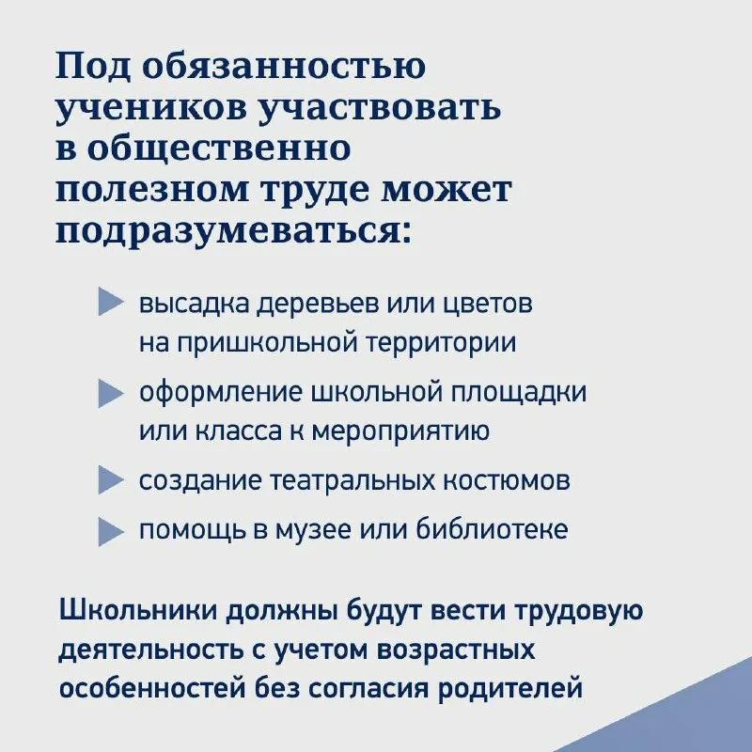
Модуль | Трудовое воспитание
Федеральный закон от 04.08.2023 N 479-ФЗ "О внесении изменений в Федеральный закон "Об образовании в Российской Федерации"
Методическое письмо по приведению в соответствие рабочих программ воспитания от 7 августа 2023 года № АБ-3287/06
необходимо каждой ОО :
-внести в программу воспитания модуль «Трудовое воспитание» - срок: до 1 сентября т.г.;
создать приусадебные участки;
облагородить пришкольную территорию.

Slide 15
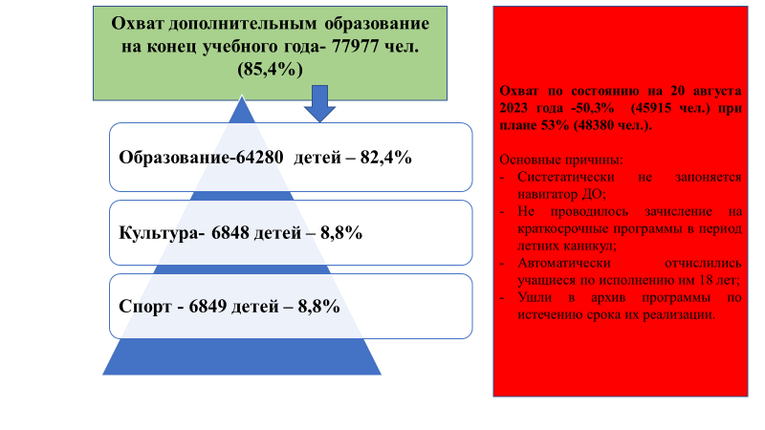






РАЗВИТИЕ ДОПОЛНИТЕЛЬНОГО ОБРАЗОВАНИЯ ДЕТЕЙ
ПРИОРИТЕТНЫЕ НАПРАВЛЕНИЯ
ШКОЛЬНЫЕ ТЕАТРЫ
Школьные музеи
ШКОЛЬНЫЕ СПОРТИВНЫЕ КЛУБЫ
МЕДИАЦЕНТРЫ
ШКОЛЬНЫЙ ТУРИСТСКИЙ КЛУБ
Создание Регионального центра выявления и сопровождения одаренных детей и молодежи «Сылдысчыгаш»
Задача 1:Охват дополнительным образованием- 80% (73028 чел.) от доли детей в возрасте от 5 до 18 лет (91284 чел.);
Задача 2: в рамках проекта «УКР» создание 5369 мест по направлениям: школьные театры, школьные музеи, школьный туристический клуб.
Задача 3: Систематическое заполнение ЕАИС ПФДО

Slide 16
Образовательные организации с нулевыми показателями по дополнительному образованию
Бай-Тайгинский кожуун
МКДОУ детский сад «Чаптанчыгбай»
МБДОУ детский сад «Челээш» с. Дружба
Каа-Хемский кожуун
МБДОУ детский сад № 5 «Родничок» с. Сарыг-Сеп
Тере-Хольский кожуун
МБДОУ детский сад «Хунчугеш» с. Кунгуртуг
Чаа-Хольский кожуун
МБДОУ детский сад «Чодураа с. Чаа-Холь
МБДОУ детский сад «Сайзанак» с. Булун-Терек
Ресучреждения
ГБООУ «Санаторная школа-интернат РТ»

Slide 17
Доступность дополнительного образования детей
Дополнительное образование
Региональный навигатор дополнительного образования
Единая автоматизированная система дополнительного образования (ЕАИС ДО )
Реестр поставщиков
Реестр программ- 3440
Образовательные организации, реализующие дополнительные общеобразовательные программы – 397 ; охват-77977 детей
- техническая – 285;
- художественная – 974;
- естественно-научная – 352;
- социально-гуманитарная – 900;
- туристско-краеведческая – 140;
- физкультурно-спортивная – 789.
Предложения:
Необходимо провести анализ системы дополнительного образования в МО РТ;
В связи с отсутствием УДО в Тес-Хемском, Чаа-Хольском и Чеди-Хольском - в кожуунах, внести предложения по их созданию;
провести подготовительную работу по модели «Школа+УДО» Овюрский, Бай-Тайгинский, Тоджинский кожууны;
усилить работу по реализации краткосрочных программ и внесение данных программ в ЕАИС ПФДО;
внести предложения по созданию регионального образовательного центра в Бай-Тайгинском кожууне по модели «Школа+УДО+СПО».
Детский технопарк «Кванториум»
и Центр «IТ-куб» - 24,8% при плане 5,3% (19321 чел.)

Slide 18
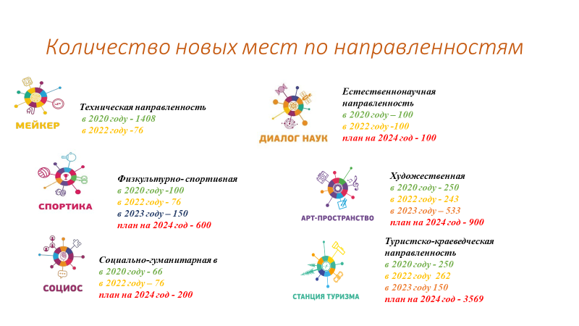
В 2020 году создано 2174 инфраструктурных мест технической, физкультурно-спортивной, социально-гуманитарной, естественнонаучной, туристско-краеведческой, и художественной направленностей
14 534 850, 00 тыс. руб.
В 2022 году создано 833 инфраструктурных мест естественнонаучной, социально-гуманитарной, туристско-краеведческой, физкультурно-спортивной и художественной направленностей
10 255 960, 00 тыс. руб.
В 2023 году будет создано 833 инфраструктурных мест туристско-краеведческой, художественной и физкультурно-спортивной направленностей
5 127 980, 00 тыс. руб.
По плану в 2024 году будет создано 5369 инфраструктурных мест естественнонаучной, социально-гуманитарной, туристско-краеведческой, художественной и физкультурно-спортивной направленностей
65, 937, 78 тыс. руб.

Slide 19
Приоритетом системы воспитания на 2023-2024 учебный год обозначено внедрение Всероссийского проекта «Школа Минпросвещения России» в образовательных организациях Республики Тыва в части воспитания это прежде всего:
укрепление единой воспитывающей среды, ориентированной на формирование патриотизма, российской гражданской идентичности, духовно-нравственной культуры на основе российских традиционных духовных и культурных ценностей;
развитие дополнительного образования (школьные театры, музеи, ШСК и др.);
реализация здоровье сберегающих технологий и психологическое сопровождение обучающихся;
создание Школы полного дня, объединяющим территориально и духовно детей и взрослых, через объединение инфраструктуры общеобразовательных организаций, учреждений дополнительного образования по линии образования, культуры и спорта сетевое взаимодействие в рамках проекта «Школа Минпросвещения России»;
внедрение региональной программы развития системы воспитания, которая позволит привести к единообразию всю систему воспитания жителей республики и кейсов по воспитанию для образовательных организаций республики.
провести работу со всеми субъектами воспитания и профилактики правонарушений по внесению изменений в государственную программу «Профилактика безнадзорности и правонарушений несовершеннолетних на 2022-2024 годы».

Slide 20
Благодарю за внимание!

